Slide 1
Drótos László Az OSZK webarchívumának újdonságai
„404 Not Found – Ki őrzi meg az internetet?” workshop
Országos Széchényi Könyvtár Budapest, 2020. december 2.

Slide 2
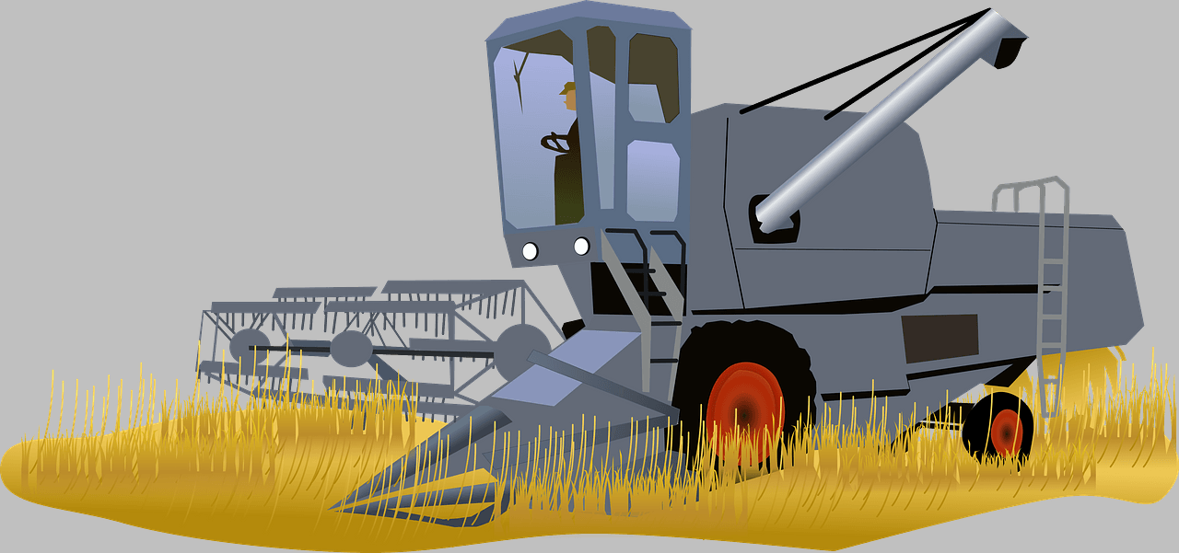
Határszemle és aratási gyorsjelentés
vidékfejlesztés
terméseredmények
mezőgazdasági gépek
agrármarketing
külkapcsolatok
vetéstervek
A kép forrása: OpenClipart Készítője: cyberscooty Jogi státusza: Public Domain License
2

Slide 3
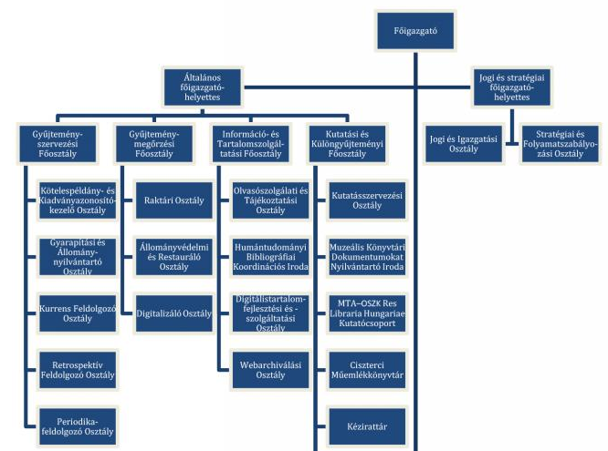
Vidékfejlesztés
önálló osztály
3

Slide 4
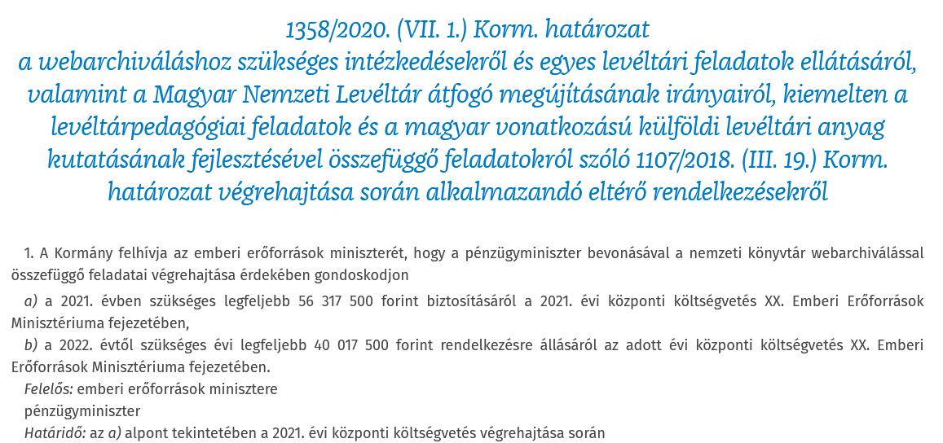
Vidékfejlesztés
önálló osztály
jogszabályok és költségvetés
4

Slide 5
Vidékfejlesztés
önálló osztály
jogszabály(ok) és költségvetés
informatikai rendszer költöztetés tavasszal: KIFÜ → OSZK ősszel: OSZK → KIFÜ (C4E-felhő) szerverek: webadmin, webarchivum, webharvest (150 TB)
5

Slide 6
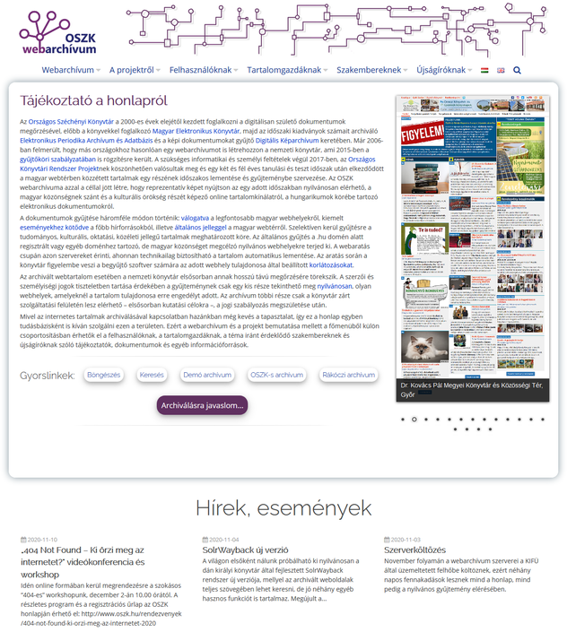
Vidékfejlesztés
önálló osztály
jogszabály(ok) és költségvetés
informatikai rendszer költöztetés
új honlap (két nyelvű)
webarchivum.oszk.hu
6

Slide 7
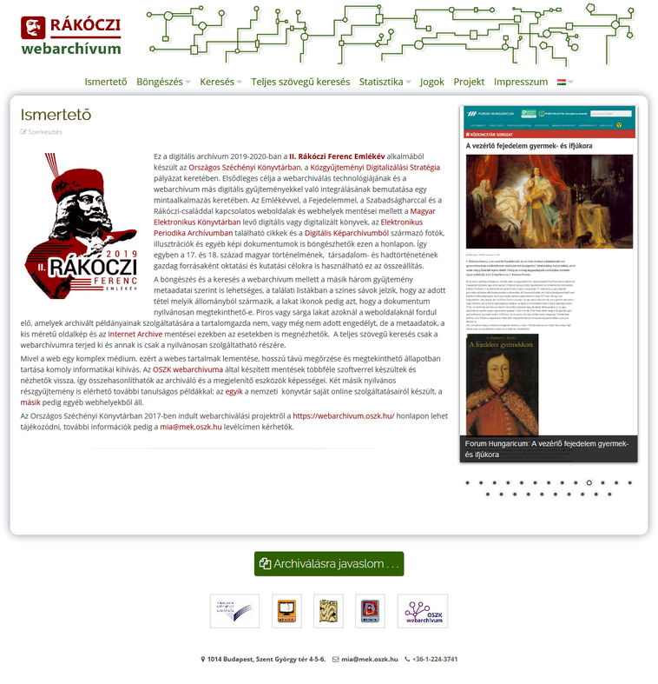
Vidékfejlesztés
önálló osztály
jogszabály(ok) és költségvetés
informatikai rendszer költöztetés
új honlap (két nyelvű)
mintaalkalmazás (hat nyelvű)
rakoczi2019.webarchivum.oszk.hu
7

Slide 8
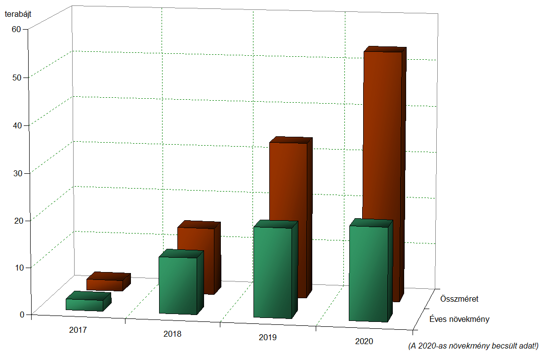
Terméseredmények
gyarapodás
év | TB
2017 | 2.3
2018 | 12.1
2019 | 19.1
2020 | kb. 20
8

Slide 9
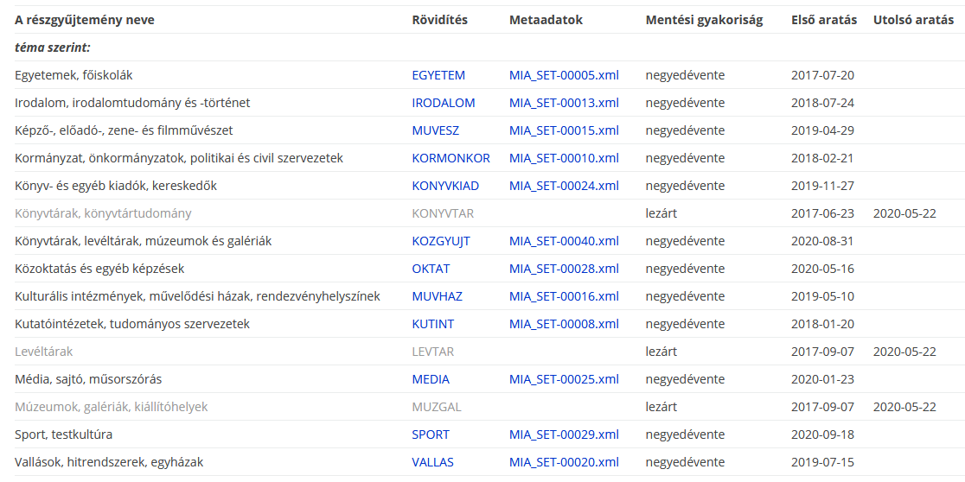
Terméseredmények
gyarapodás
tematikus gyűjtemények válogatott címek: 33 ezer újak: média, oktatás, sport összevont: közgyűjtemény előkészületben: 8 új téma címjavaslatok partnerektől negyedéves aratások éves címellenőrzések XML metaadatok
9

Slide 10
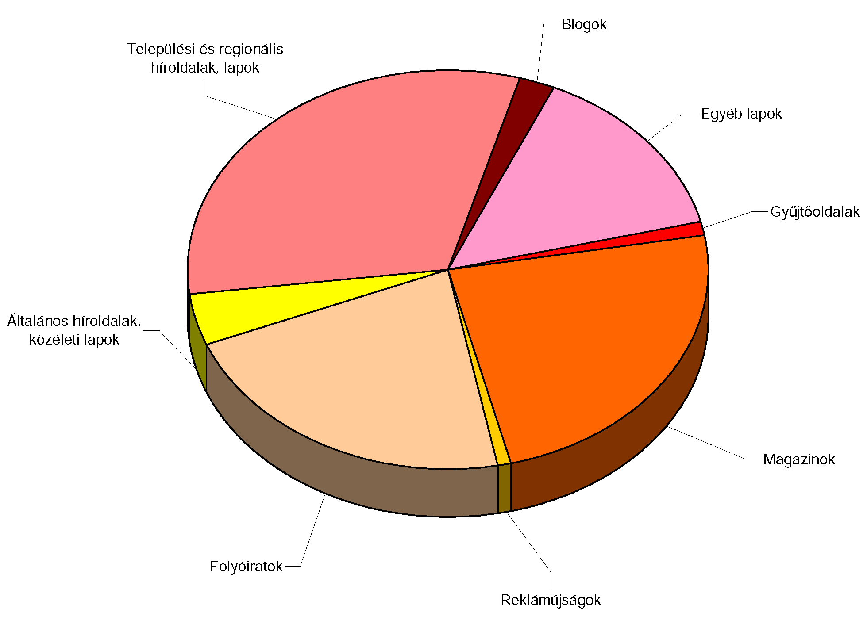
Terméseredmények
gyarapodás
tematikus gyűjtemények
periodikák (2020-11-19) nyilvántartott: 5284 aratott: 4996 2020-ban felvett: 552 kiemelt: települési, határon túli negyedéves aratás (egy kimaradt)
10

Slide 11
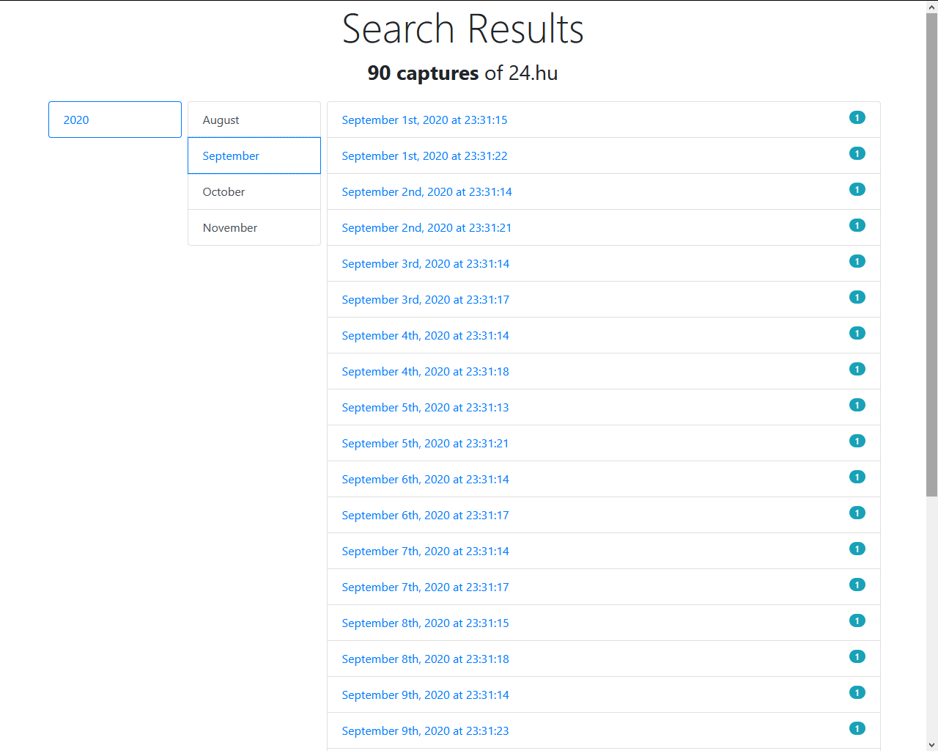
Terméseredmények
gyarapodás
tematikus gyűjtemények
periodikák
híroldalak 18 különféle hírforrás címlap és előző napi hírek böngészőn keresztül (Brozzler) videó kizárási probléma megjelenítési gondok
11

Slide 12
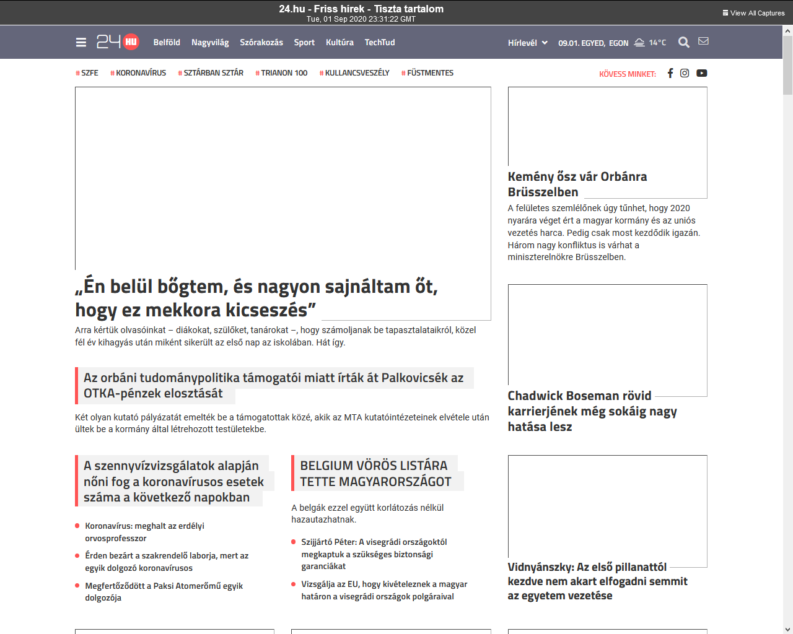
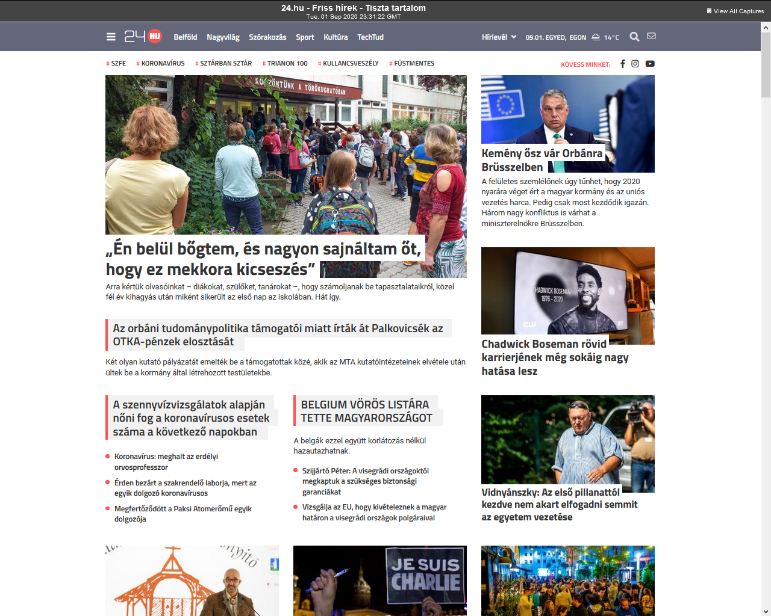
12

Slide 13
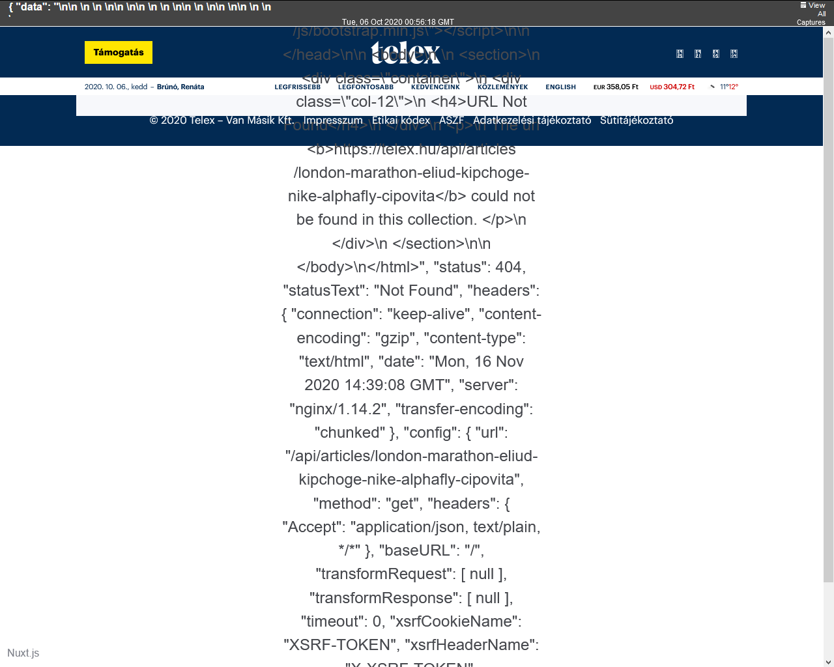
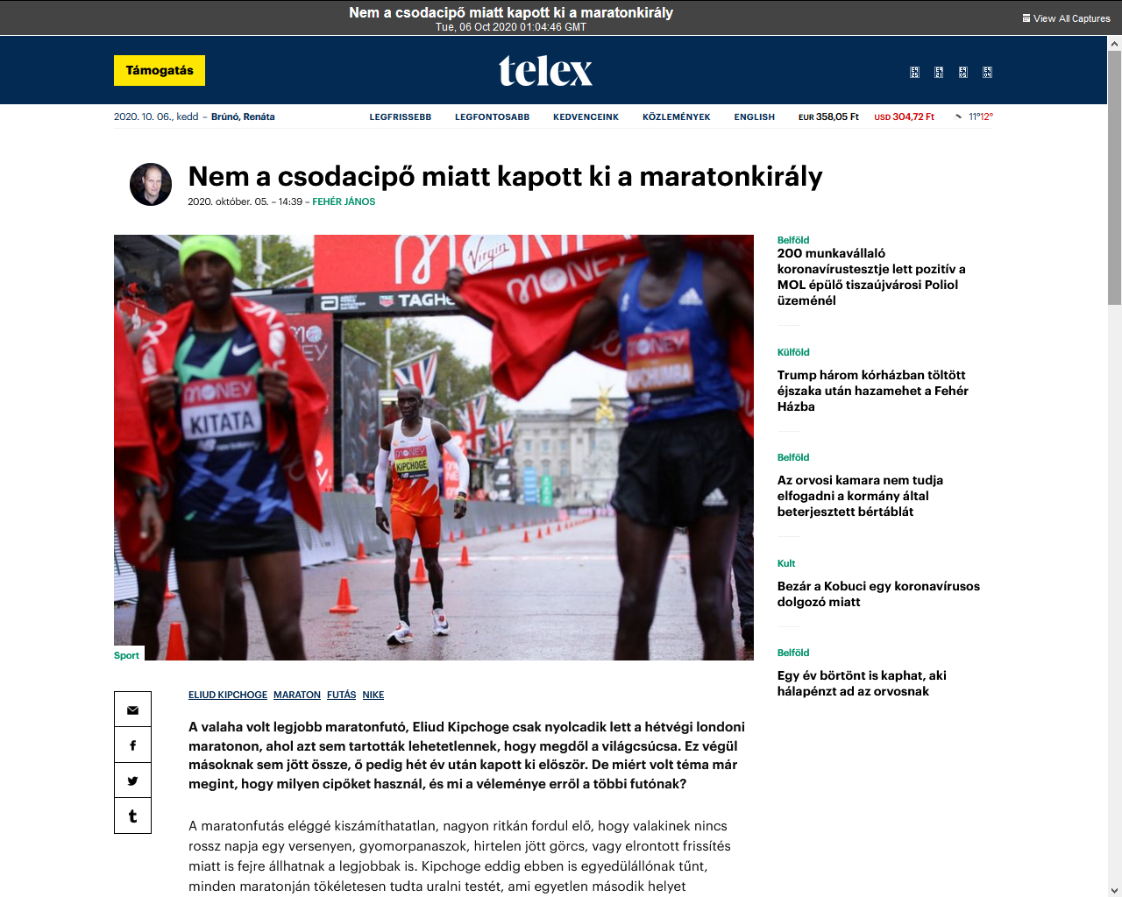
13

Slide 14
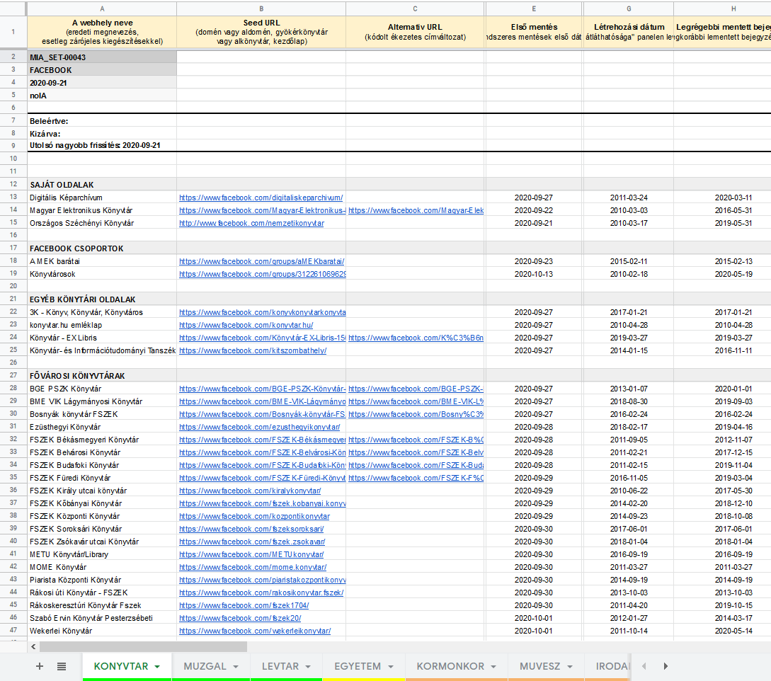
Terméseredmények
gyarapodás
tematikus gyűjtemények
periodikák
híroldalak
közösségi média Instagram: 717 fiók (110 ezer poszt) kb. féléves frissítési ütemezés Facebook: kb. 850 oldal idővonala ebből 147 könyvtári (30 ezer poszt) „videófelvétel” (Webrecorder, Conifer) mentési, indexelési és megjelenítési problémák
14

Slide 15
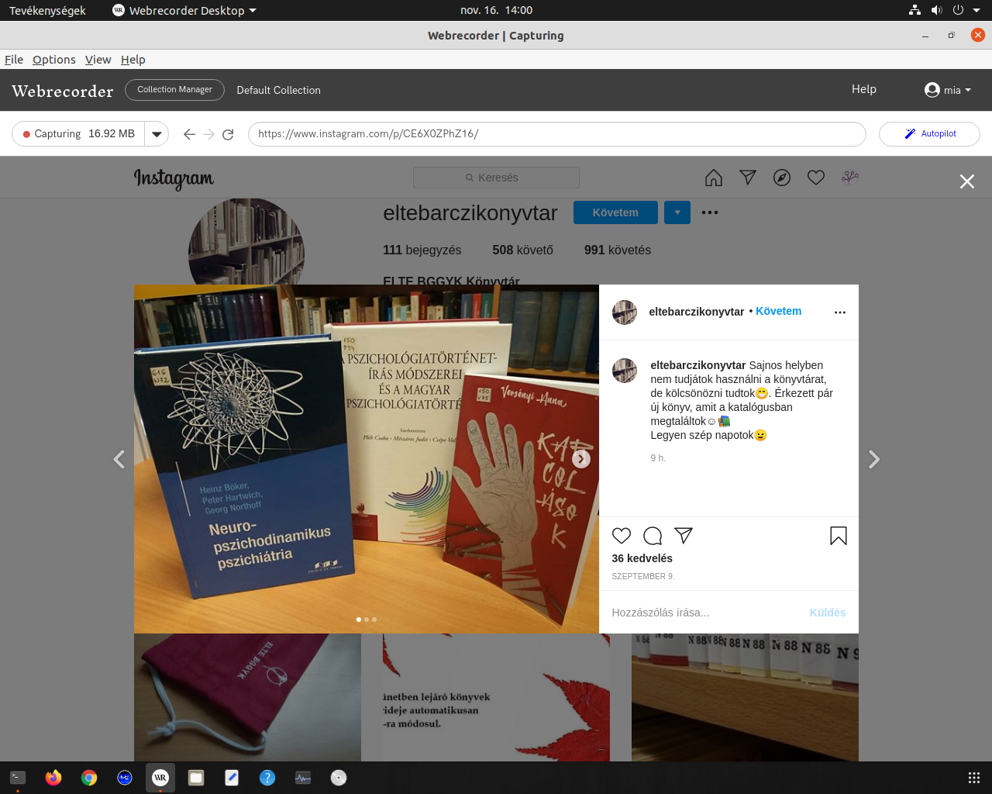
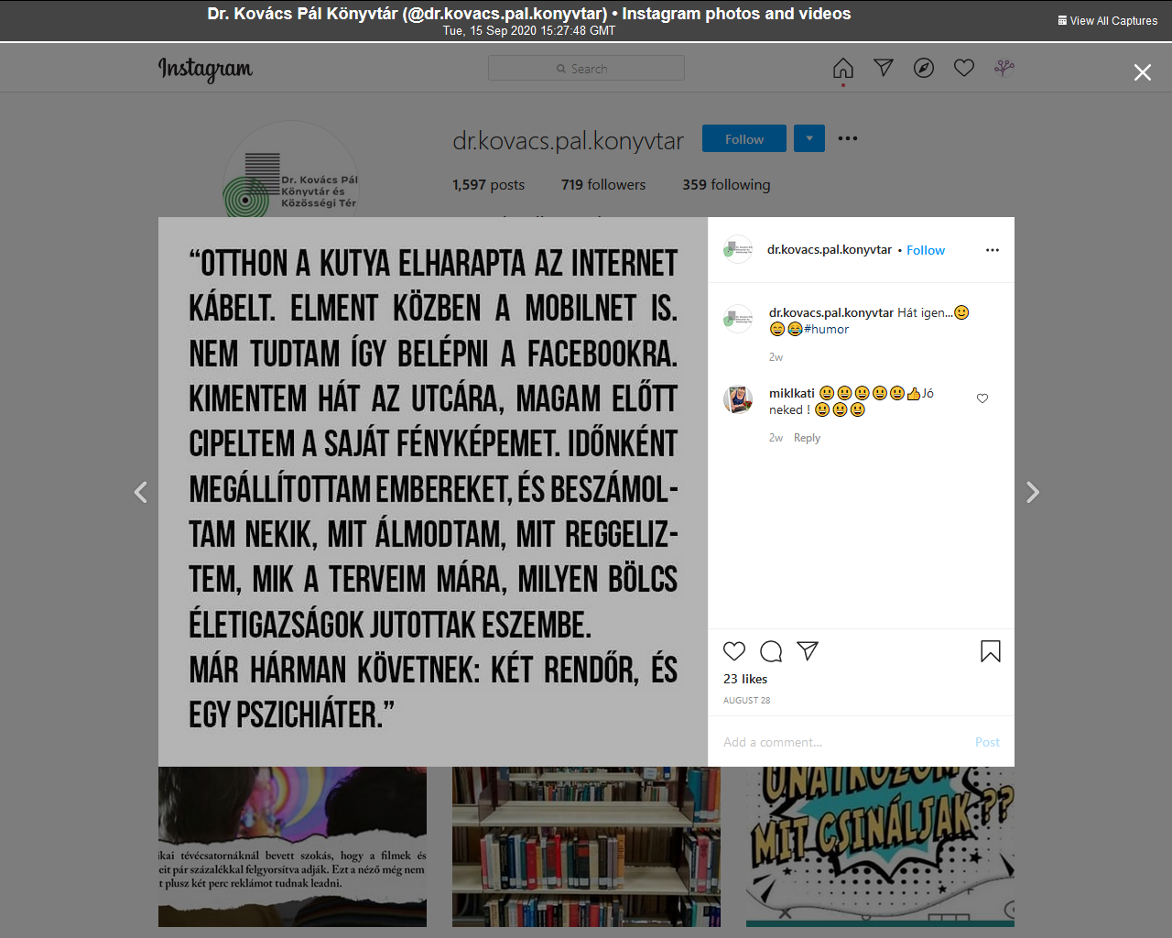
15

Slide 16
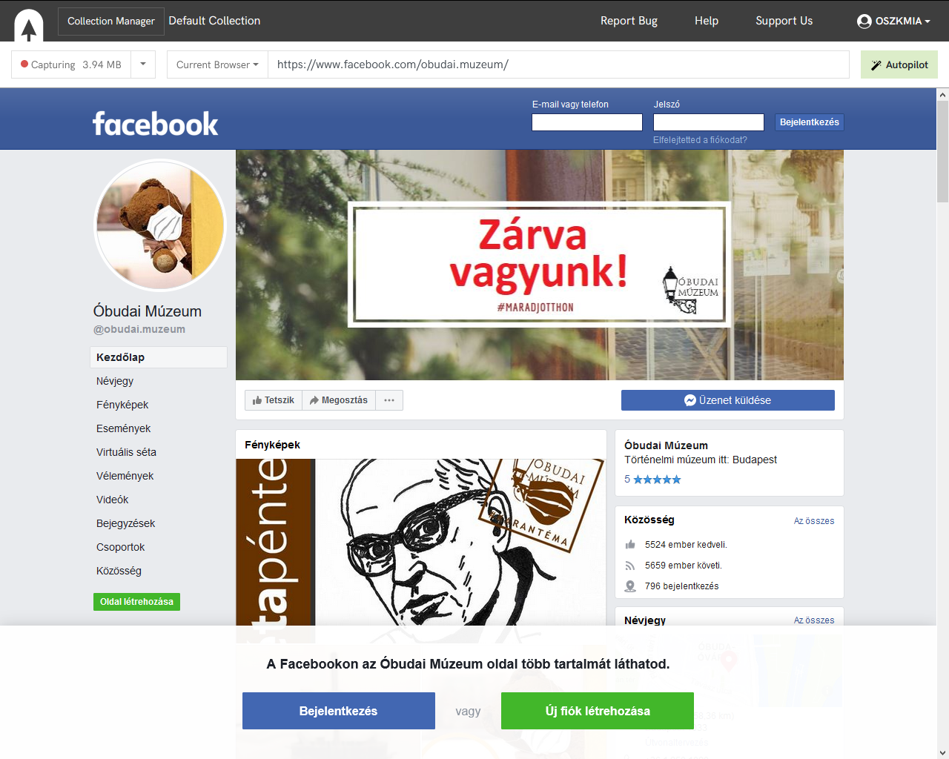
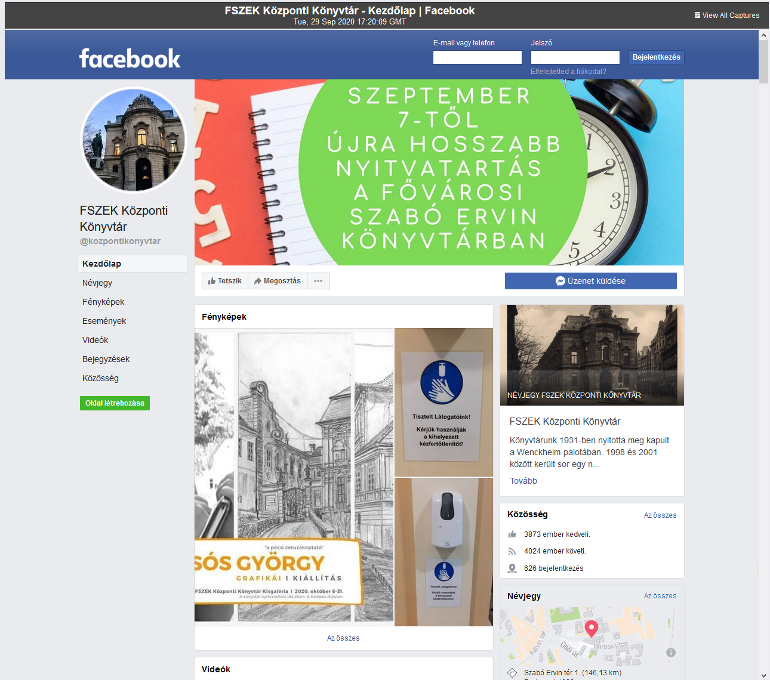
16

Slide 17
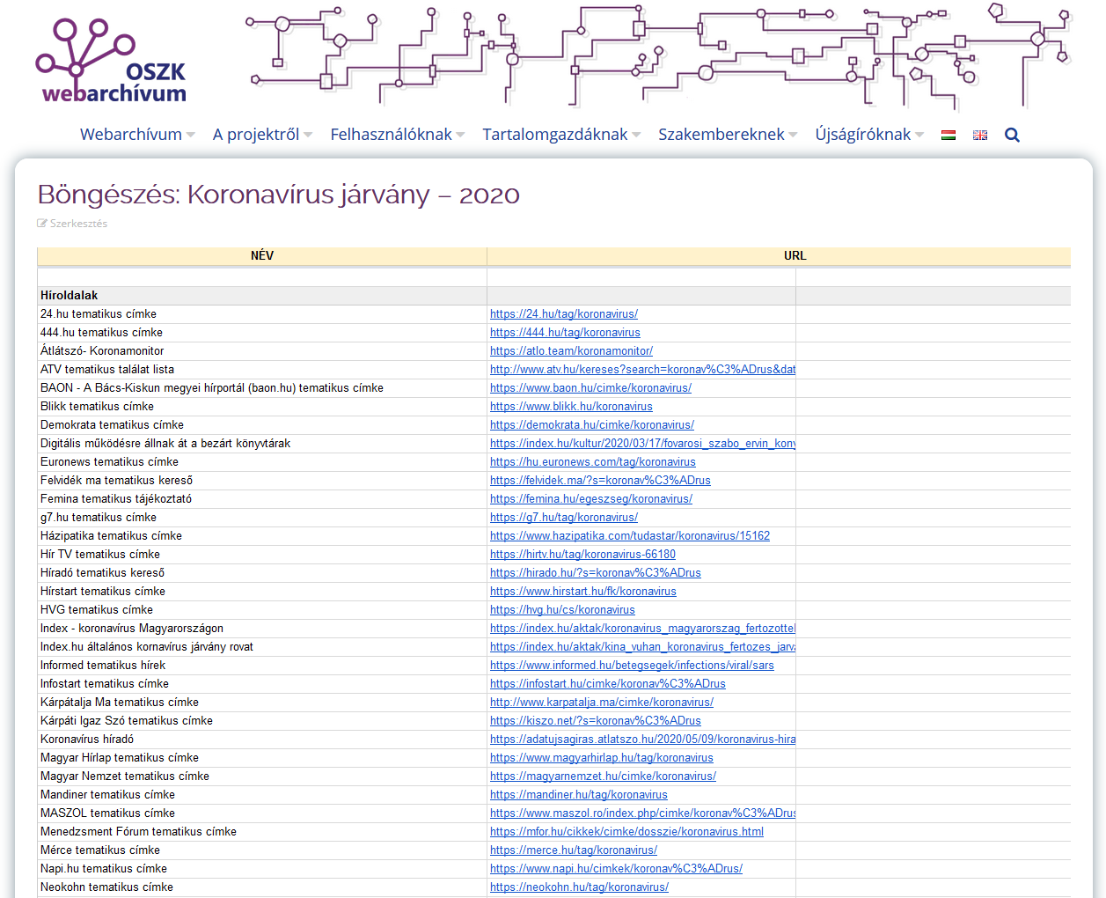
Terméseredmények
gyarapodás
tematikus gyűjtemények
periodikák
híroldalak
közösségi média
esemény-alapú gyűjtések Rákóczi emlékév, Trianon 100, nyári olimpia, koronavírus, egyedi cikkek, rovatok, címkék heti vagy havi aratási ütemezés
17

Slide 18
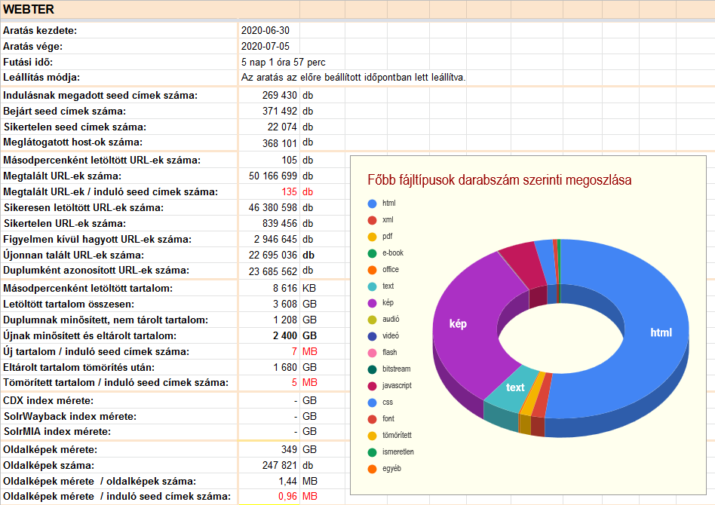
Terméseredmények
gyarapodás
tematikus gyűjtemények
periodikák
híroldalak
közösségi média
esemény-alapú gyűjtések
webtér aratások 2019 végén, 2020 nyarán utóbbi: 270 ezer seed URL, 46 millió letöltött URL, ebből 22 millió új, 2.4 TB összméret
18

Slide 19
Mezőgazdasági gépek
adminisztrátori felület
19

Slide 20
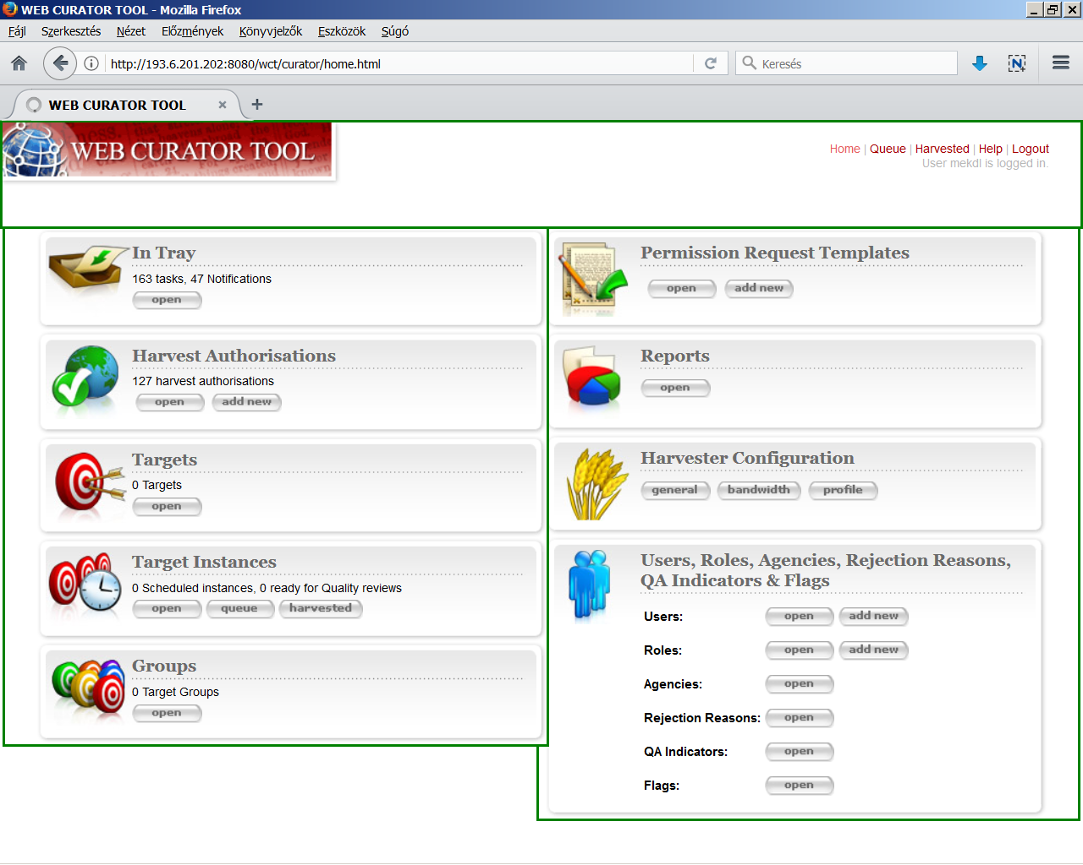
Mezőgazdasági gépek
adminisztrátori felület
egyedi aratások Web Curator Tool, Heritrix, HTTrack csak a nyilvános gyűjteményhez
20

Slide 21
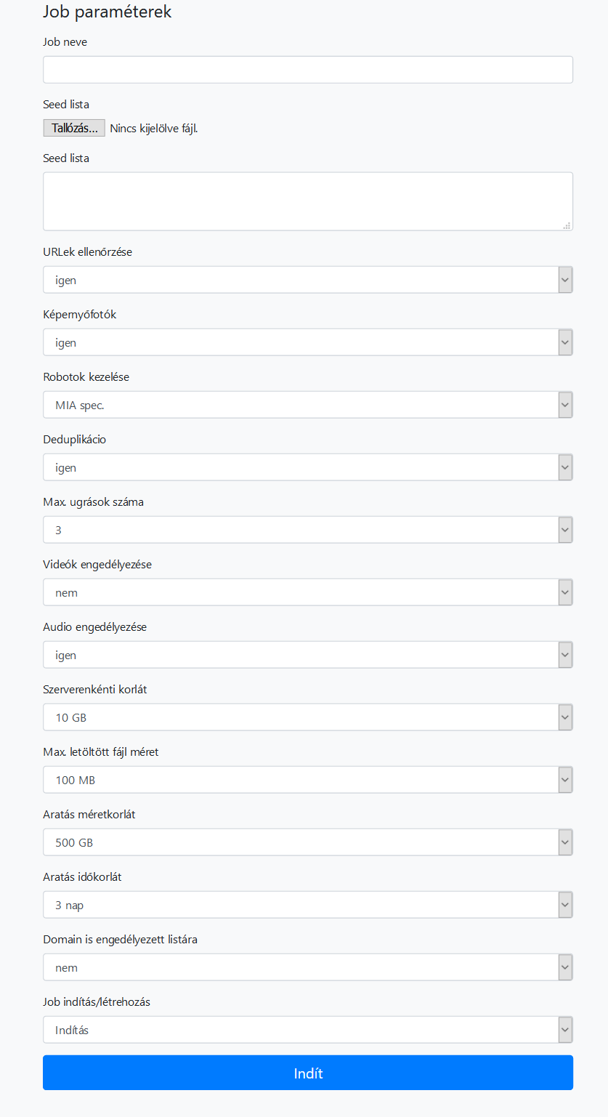
Mezőgazdasági gépek
adminisztrátori felület
egyedi aratások
tömeges aratások „Kaptafa” + Heritrix oldalképkészítés saját fejlesztések csak a zárt gyűjteményhez
21

Slide 22
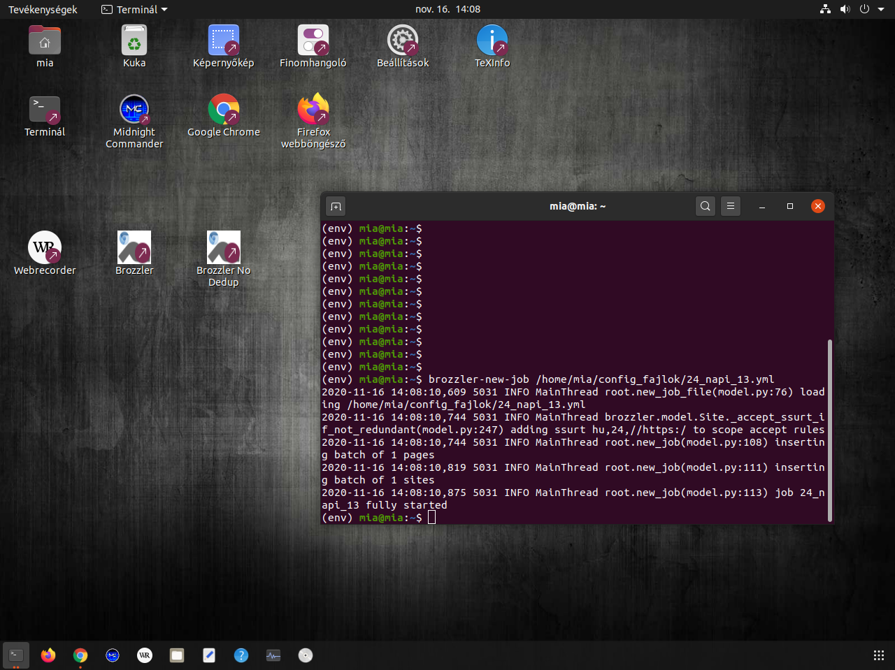
Mezőgazdasági gépek
adminisztrátori felület
egyedi aratások
tömeges aratások
virtuális gépek teszteléshez, oktatáshoz Web Curator Tool Webrecorder Desktop Brozzler, PyWb
22

Slide 23
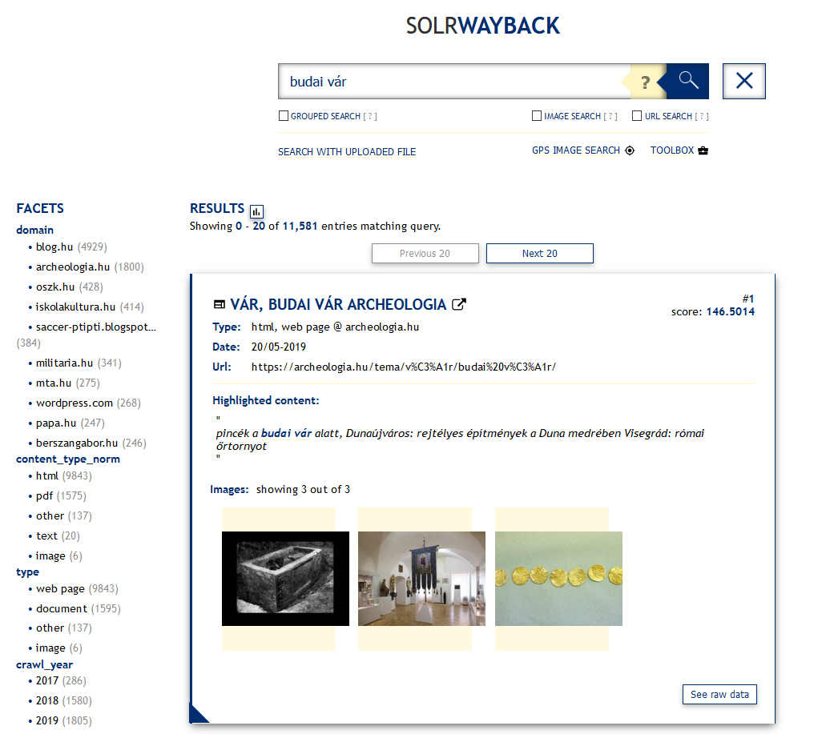
Mezőgazdasági gépek
adminisztrátori felület
egyedi aratások
tömeges aratások
virtuális gépek
SolrWayback dán fejlesztés magyar tesztelés teljes szövegű kereső képkereső adatelemző
23

Slide 24
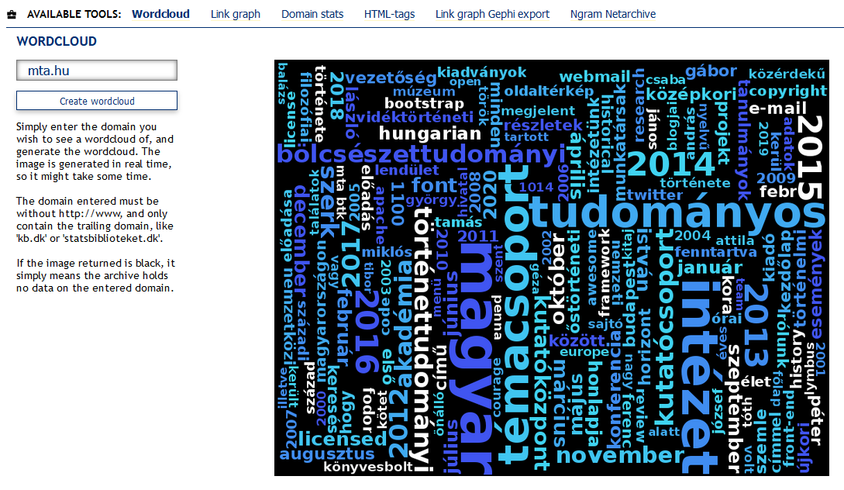
Szófelhő készítése adott doménen előforduló szavakból
24

Slide 25
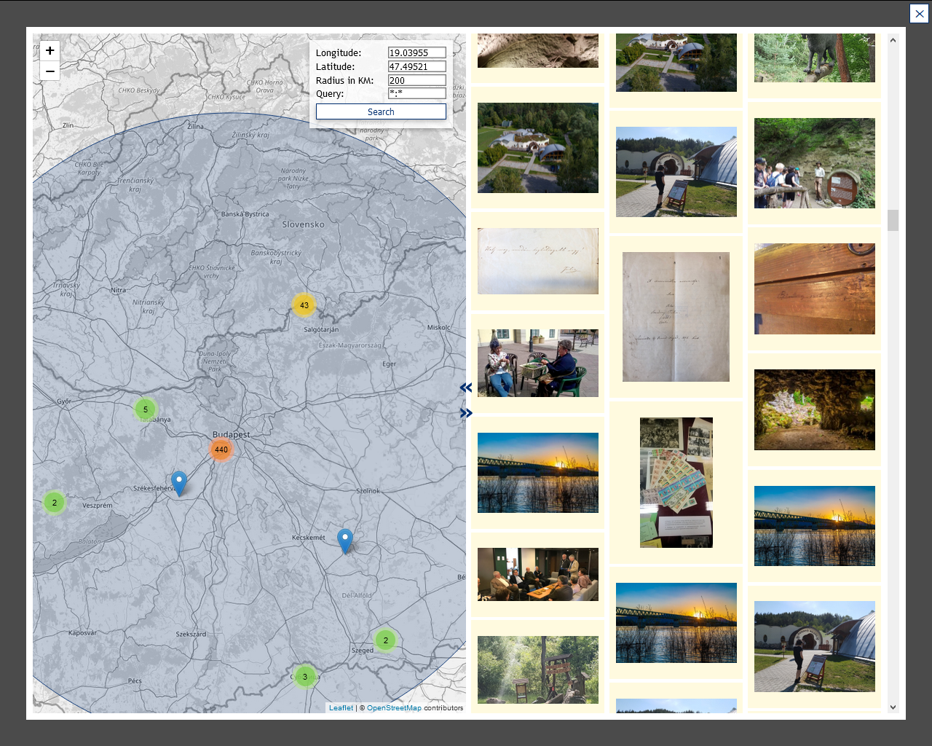
Digitális fotók térképre vetítése a fájlokban levő GPS koordináták alapján
25

Slide 26
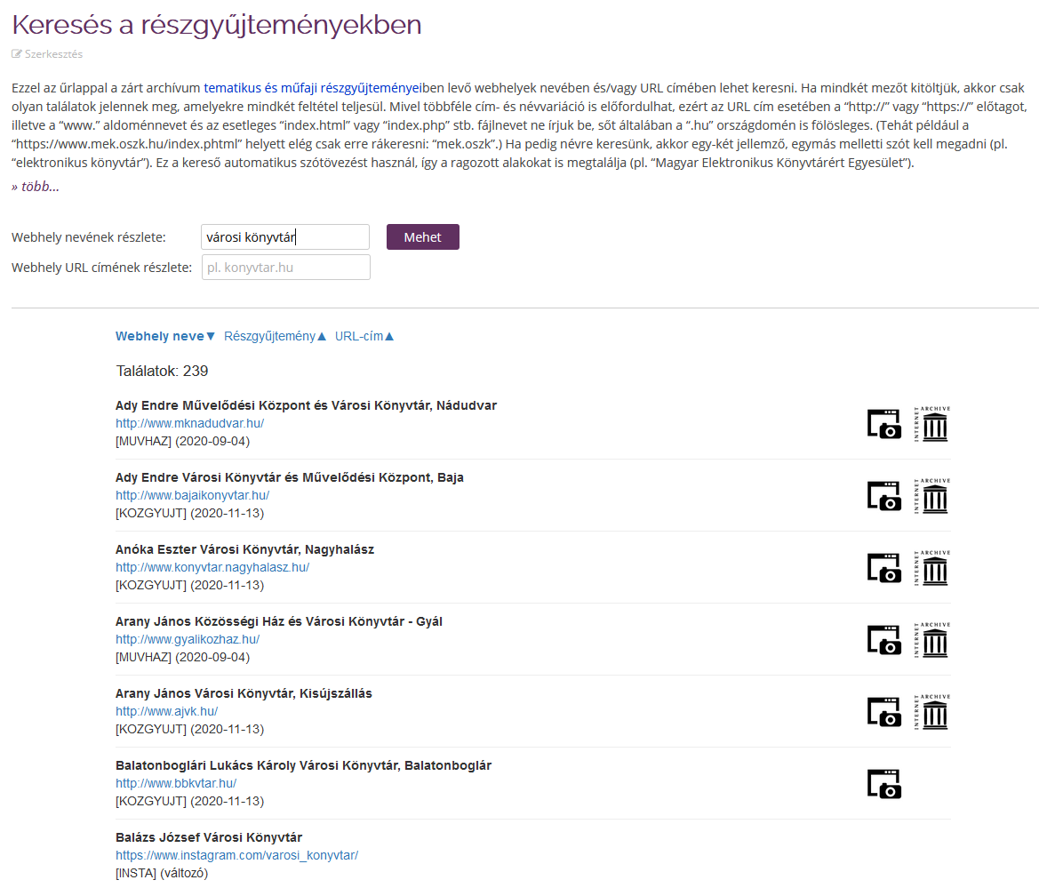
Mezőgazdasági gépek
adminisztrátori felület
egyedi aratások
tömeges aratások
virtuális gépek
SolrWayback
metaadat keresők saját fejlesztés a honlapon keresés és böngészés nyilvános gyűjtemény (XML) zárt archívum (Google táblák) oldalképek, IA linkek
26

Slide 27
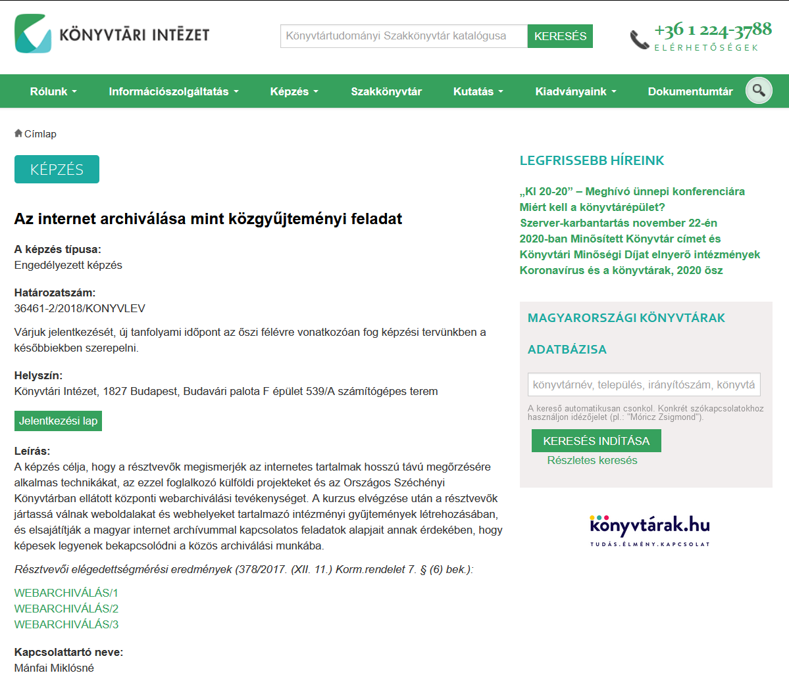
Agrármarketing
akkreditált tanfolyam Könyvtári Intézet legutóbb: 2020 február az őszi elmaradt távoktatási formában is
27

Slide 28
Agrármarketing
akkreditált tanfolyam
középiskolás tananyag személyes és intézményi internet archiválás fejlesztés alatt...
28

Slide 29
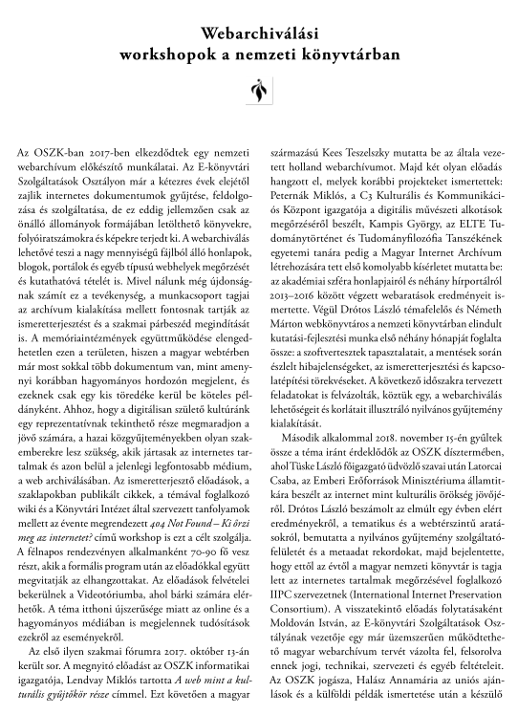
Agrármarketing
akkreditált tanfolyam
középiskolás tananyag
publikációk, előadások hazai és külföldi szaklapok (Emerald „Literati Award”) Networkshop előadás és tutorial cikk a Mercuriusban az eddigi 404-es rendezvényekről médiaszereplések, sajtóhírek
29

Slide 30
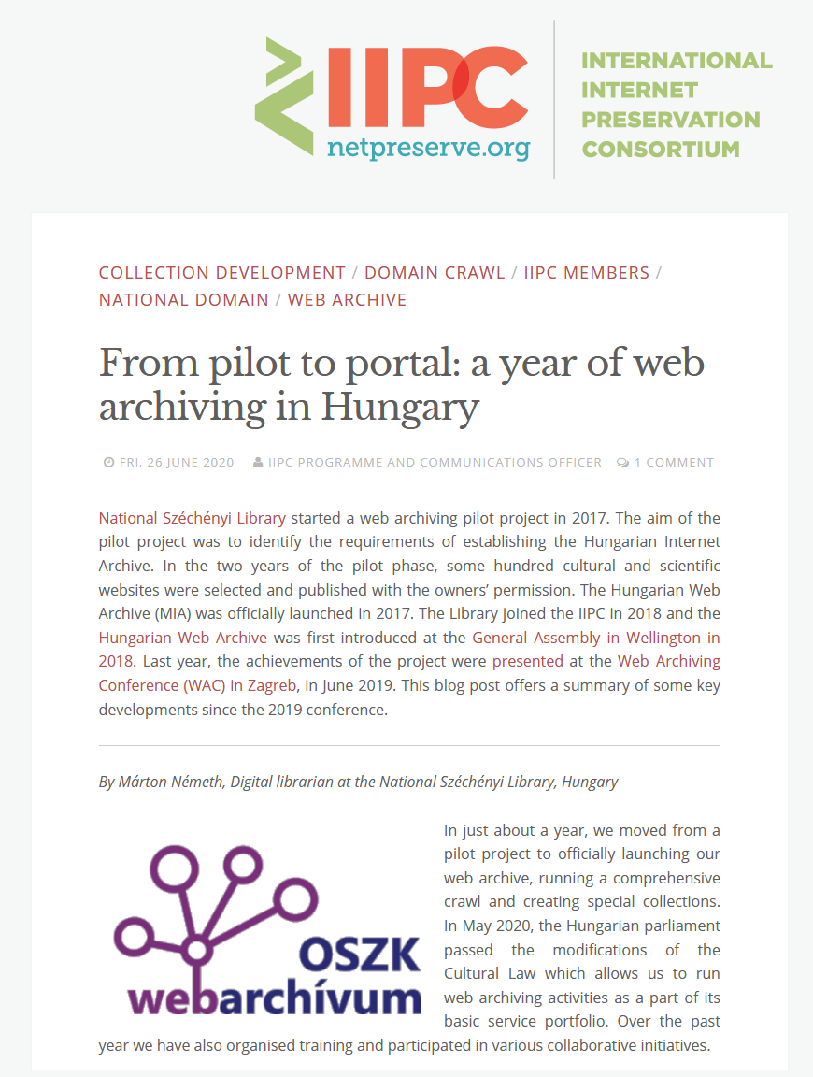
Külkapcsolatok
International Internet Preservation Consortium online közgyűlés és konferencia webináriumok oktatási munkacsoport IIPC blog címlisták megosztása kérdőívek (BESOCIAL) interjú (COVID) videóüdvözlet (spanyol archívum)
30

Slide 31
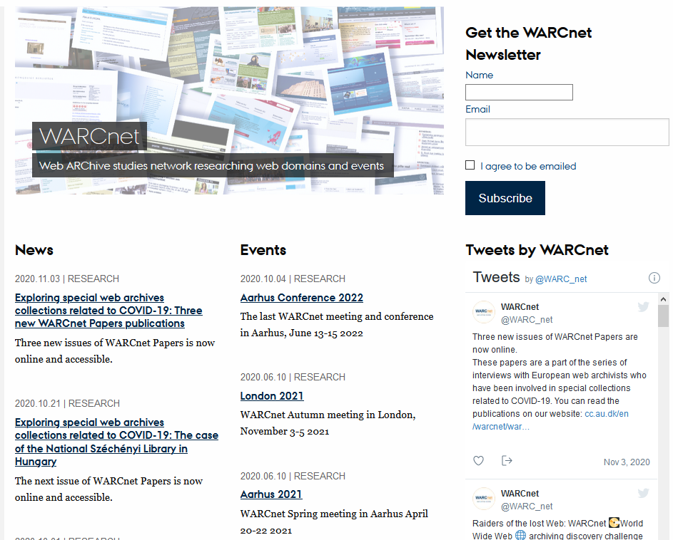
Külkapcsolatok
International Internet Preservation Consortium
WARCNet Aarhus University (Dánia) webarchívumok kutatási hasznosítása részvétel az egyik munkacsoportban WARCnet Papers (mikroadatok javaslat)
31

Slide 32
Vetéstervek
új munkatársak
új részgyűjtemények
gyűjtőkör és belső szabályzat
engedélyeztetés
metaadatnyilvántartás (OTR)
OKP kapcsolódások
dedikált munkaállomások
Internet Archive előfizetés
közép-európai együttműködés
hazai együttműködések
A kép forrása: OpenClipart Jogi státusza: Public Domain License
32

Slide 33
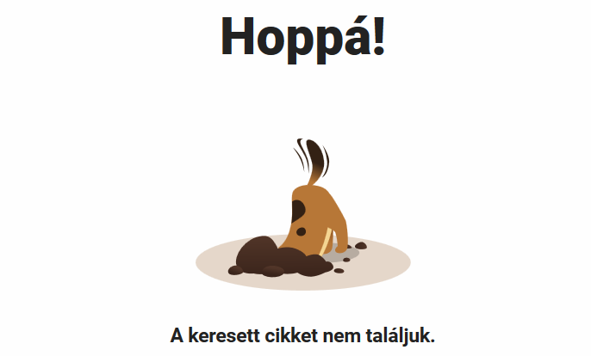
Köszönöm a figyelmet!
A 404-es hibaüzenet forrása: www.ma7.sk
Honlap: https://webarchivum.oszk.hu Kapcsolat: mia@mek.oszk.hu

